Slide 1
图论计数
MaxKU

Slide 2
树的计数
经典问题：
Cayley公式
N个点无标号无根树有多少种呢？

Slide 3
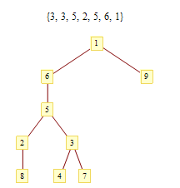
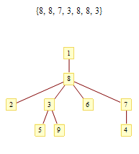
Prüfer数列
对于任意一棵无根树，都可以将其转换成一个N-2长度的序列。

Slide 4
Prüfer数列
只需证明
任何一个长为N-2,取值范围在1到之间的数列都唯一地对应了一棵N个节点的无根树
这样我们的带标号无根树就和Prüfer数列之间形成一一对应的关系

Slide 5
Prüfer数列
树->序列
每次选择标号最小的叶子节点删去，并在序列中记录其
父亲的标号。
直到最后2个点为止。

Slide 6
Prüfer数列
序列->树
另建一个集合G含有元素{1..n}，找出集合中最小的未在Prufer序列中出现过的数，将该点与Prufer序列中首项连一条边，并将该点和Prufer序列首项删除，重复操作n-2次，将集合中剩余的两个点之间连边即可。

Slide 7
Prüfer数列
对于任意一棵无根树，都可以将其转换成一个N-2长度的序列。
根据刚刚的证明，易知度数为D的点在Prüfer数列中出现了D-1次

Slide 8
树的计数
N个点无标号无根树有多少种呢？ N^(N-2)
N个点无标号有根树有多少种呢？

Slide 9
树的计数
N个点无标号无根树有多少种呢？ N^(N-2)
N个点无标号有根树有多少种呢？ N^(N-1)

Slide 10
树的计数
N个点无标号无根树有多少种呢？ N^(N-2)
N个点无标号有根树有多少种呢？ N^(N-1)
N个点无标号无根树 第i个点度数为i的有根树有多少种呢？
N^(N-2)/[π(Di-1)!]

Slide 11
树的计数

Slide 12

树的计数
的
f[i][j][k]表示前i个点中，选了j个点，组成长度为k的序列的方案数

Slide 13
图的计数

Slide 14
SPOJ KPGRAPH
求N个点
1.有标号连通图
2.有标号欧拉图
3.有标号二分图
的个数 (n<=1000)

Slide 15
SPOJ KPGRAPH
记满足条件P N个点的图为S(P,N)
记满足条件P N个点的连通图为F(P,N)
那么有
F(P,N)=S(P,N)-∑C(n-1,i-1)F(P,i)F(P,i-11)
联通=> P=True
欧拉=> P=度数为偶数

Slide 16
SPOJ KPGRAPH
F(P,N)=S(P,N)-∑C(n-1,i-1)F(P,i)F(P,i-11)
联通=> P=True => 2^C(n,2)
欧拉=> P=度数为偶数 => 2^C(n-1,2)

Slide 17
SPOJ KPGRAPH
F(P,N)=S(P,N)-∑C(n-1,i-1)F(P,i)F(P,i-11)
联通=> P=True => 2^C(n,2)
欧拉=> P=度数为偶数 => 2^C(n-1,2)
二分图呢？

Slide 18


Double Counting
记 f(n) 为 n 个点的连通二分图的数量
g(n) 为 n 个点的图二染色的数量，不同的二染色记为不同的。 那么
其中

Slide 19
Double Counting
F(P,N)=S(P,N)-∑C(n-1,i-1)F(P,i)F(P,i-11)
记 f(n) 为 n 个点的连通二分图的数量
通过之前的式子 我们可以算出 f(n)
之后套用上面的式子 可以得出 *.有标号二分图* 的个数

Slide 20
Double Counting
是不是感觉太麻烦了
刚刚的做法过于依赖前两问的思路
有没有更直接的思路呢

Slide 21

Double Counting
还是算两次 记f(i)为i个点的二分图个数
由计算N个点的二染色方式可得下式
右侧如之前所说

Slide 22
Double Counting
由计算N个点的二染色方式可得下式
右侧与之前相同
关于左侧
一个K个联通块的二分图 会被计数2^K次 对应了左边的2^K 个f(i)f(n-i)项

Slide 23
Double Counting
由计算N个点的二染色方式可得下式
右侧与之前相同
关于左侧
一个K个联通块的二分图 会被计数2^K次 对应了左边的2^K 个f(i)f(n-i)项
直接暴力算这个式子 即可得到一个O(N^2)的做法

Slide 24
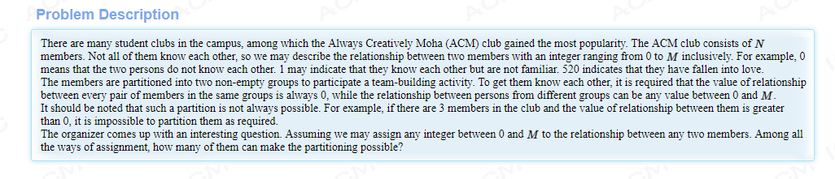
Practice 1.0

Slide 25
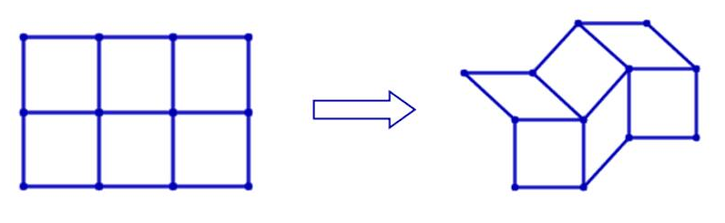
Practice 2.0
众所周知 四边形是不稳定的

Slide 26
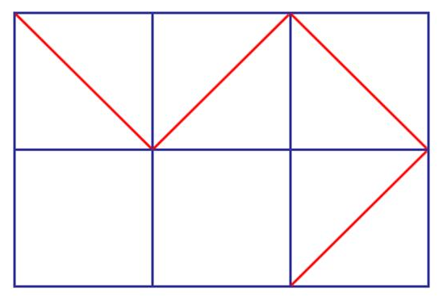
Practice 2.0
众所周知 四边形是不稳定的
但是三角形是稳定的
当我们给四边形加上支架 那么他就稳定了

Slide 27
Practice 2.0
众所周知 四边形是不稳定的
但是三角形是稳定的
当我们给四边形加上支架 那么他就稳定了
那么对于N行M列的四边形组
有多少种加支架的方法可以使其稳定呢？N,M<=20

Slide 28
Practice 2.0
首先考虑
稳定如何转化

Slide 29
Practice 2.0
首先考虑
稳定如何转化
*稳定<=>行列组成的二分图联通*

Slide 30
Practice 2.0
*稳定<=>行列组成的二分图联通*
N+M的联通二分图个数？

Slide 31
Practice 2.0
*稳定<=>行列组成的二分图联通*
N+M的联通二分图个数？
(i,j)有三种状态{无，正对角线，反对角线}

Slide 32
Practice 2.0
*稳定<=>行列组成的二分图联通*
N+M的联通二分图个数？
(i,j)有三种状态{无，正对角线，反对角线}
dp[i][j]表示左边i个点右边j个点的二分图个数
枚举1号点的联通块进行转移

Slide 33
SGU 481
N个点N条边的有根树
N<=5000

Slide 34
SGU 481
基环外向树
先考虑去掉基环
记F(n,k) 为 N个点形成K个有标号有根森林的方案数
ans=∑F(n,k)*(k-1)!/2 (k>=3)

Slide 35
Double Counting
记F(n,k) 为 N个点形成K个有标号有根森林的方案数
计算所有森林的边能形成的的排列数S
∑F(n,k)*(n-k)!=∑ (n^(n-k’)*P(n-1,k’-1))

Slide 36
Double Counting
记F(n,k) 为 N个点形成K个有标号有根森林的方案数
计算所有森林的边能形成的的排列数S
∑F(n,k)*(n-k)!=∑ (n^(n-k’)*P(n-1,k’-1))
左侧直接依靠F(n,k)定义

Slide 37
Double Counting
记F(n,k) 为 N个点形成K个有标号有根森林的方案数
计算所有森林的边能形成的的排列数S
∑F(n,k)*(n-k)!=∑ (n^(n-k’)*P(n-1,k’-1))
左侧直接依靠F(n,k)定义
右侧考虑每加一条边，等价于选一个点作为父亲，在选一个联通块的根作为儿子

Slide 38
Q&A

Slide 39
Thanks

